Slide 1
Сочинение по картине А.С. Степанова «Лоси»
Учитель начальных классов МБОУ
«Гатчинская гимназия им. К.Д. Ушинского»
Филимонова Светлана Юрьевна

Slide 2
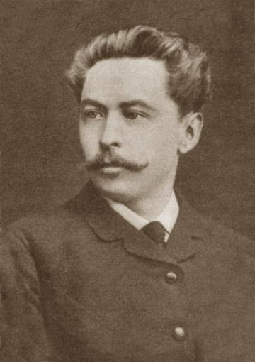
Алексей Степанович Степанов (1858-1923)
Алексей Степанович Степанов
родился 24 апреля 1858 года в Симферополе, в семье офицера. В том же году умерла его мать, а пять лет спустя умер отец. Опекун мальчика, генерал Мельгунов, увез его в Москву и поместил в Николаевский сиротский институт. Учился Степанов сначала в мужской гимназии, затем в гимназических классах института, куда генерал Мельгунов перевел мальчика, заметив у него способности к рисованию. В совершеннолетие он получил небольшое наследство отца, сохраненное для него Мельгуновым. Теперь он был свободен в выборе жизненного пути. Степанов поступил в Московское Училище живописи и начал заниматься рисунком. Произведения «Лоси» (1889), «Журавли летят» (1891), «Глухая провинция» (1900) вошли в золотой фонд отечественного изобразительного искусства. Работы представлены в собраниях Государственной Третьяковской Галереи, Государственного Русского Музея.

Slide 3
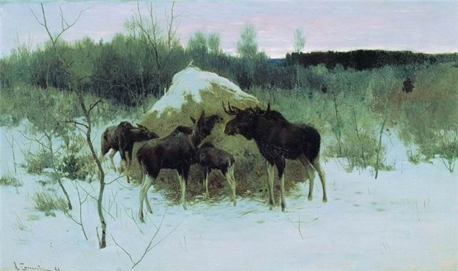
«Лоси»

Slide 4
Вступительная часть.
Алексей Степанович Степанов - знаменитый русский художник пейзажист. Перед нами репродукция его картины «Лоси».

Slide 5
2. Основная часть.
Какой день изображен на этом полотне? | пасмурный зимний
Что мы видим на заднем плане? | зимний лес
Какое небо? | серое
Что изображено в центре картины? | стог сена, занесённый снегом
Кого мы видим рядом со стогом? | семью лосей
Что они принялись есть? | вкусное душистое сено
Какая голова у этих животных? | большая с вытянутой мордой
Какая шерсть у лосей? | грубая, короткая, тёмного цвета
Какие ноги? | стройные, высокие
Какие рога у старого лося? | огромные ветвистые
Что делает этот лось? | настороженно прислушивается, нет ли опасности

Slide 6
3. Концовка.
Понравилась ли вам картина? Чем?
Картина А. С. Степанова «Лоси» мне очень понравилась, хотя она и вызывает чувство грусти. Когда смотришь на эту картину, появляется желание помочь семейству лосей пережить трудное зимнее время.

Slide 7
Источники
http://im2-tub-ru.yandex.net/i?id=8710842b1337c06428372a89a34f4ca4-39-144&n=21
http://im0-tub-ru.yandex.net/i?id=2df9534a5446bd46fb61dee120544895-109-144&n=21

